Slide 1
Bir Dem Haritasından bir alanı çıkartma ve Lejant atama

Slide 2
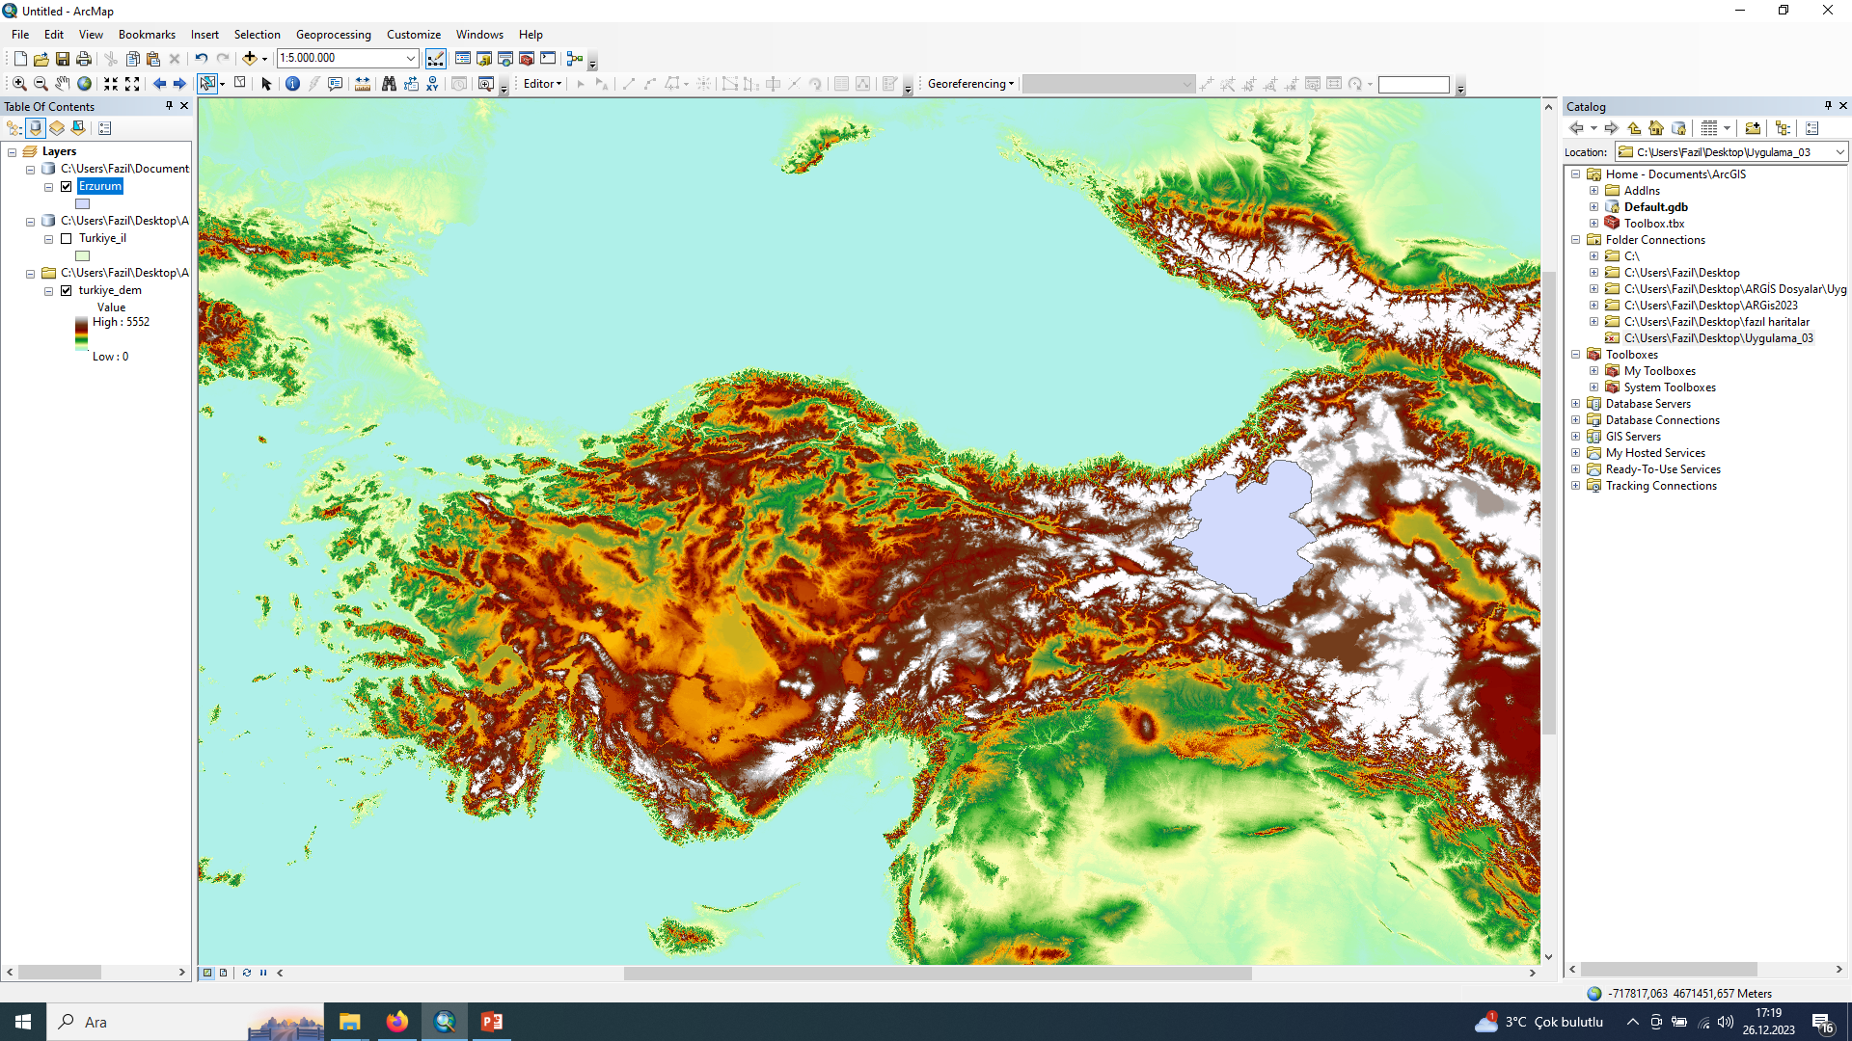

Slide 3
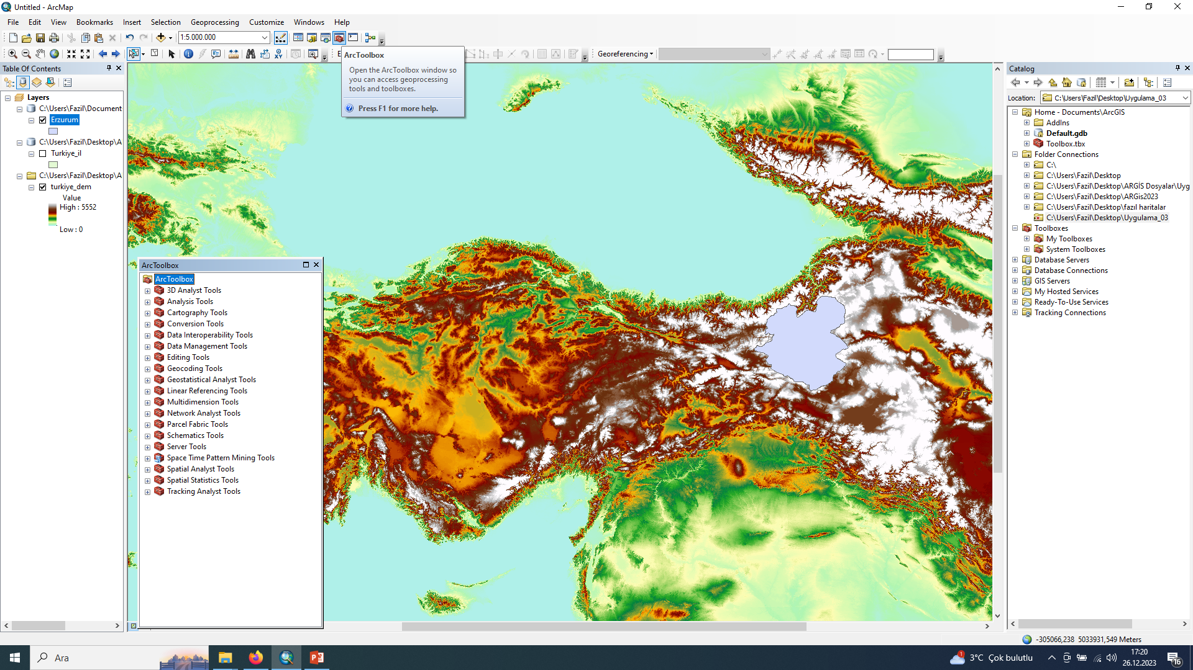

Slide 4
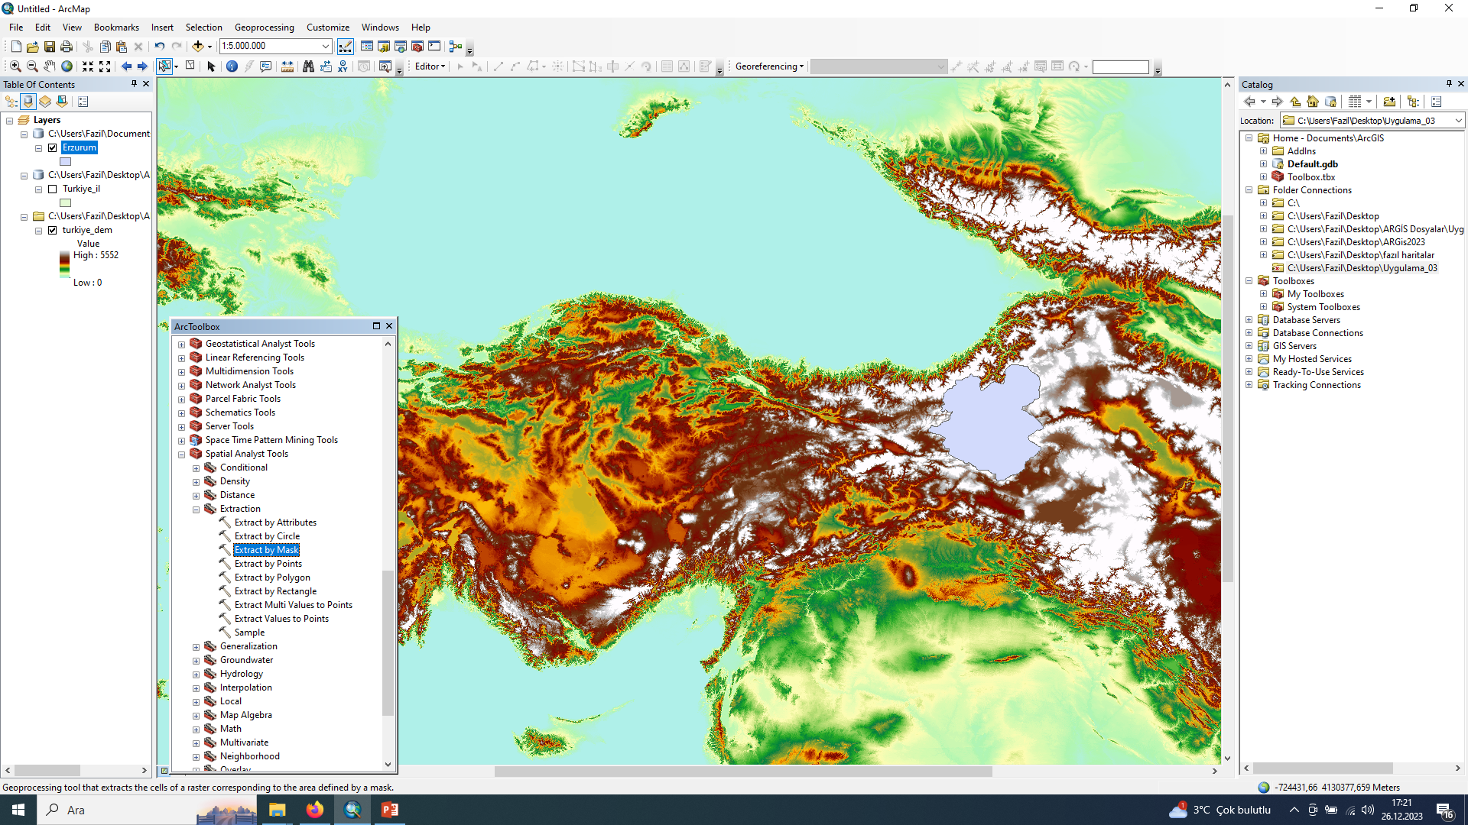

Slide 5
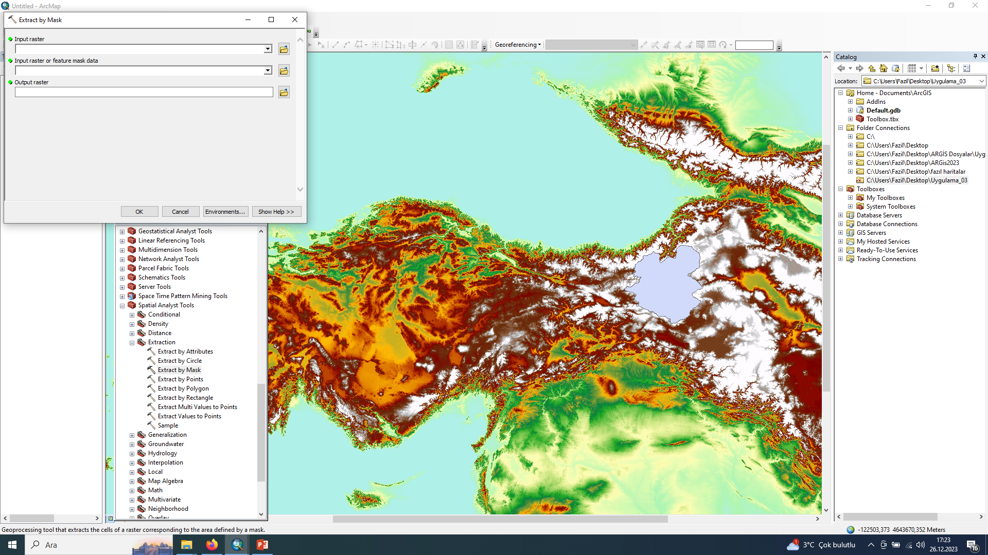

Slide 6


Slide 7
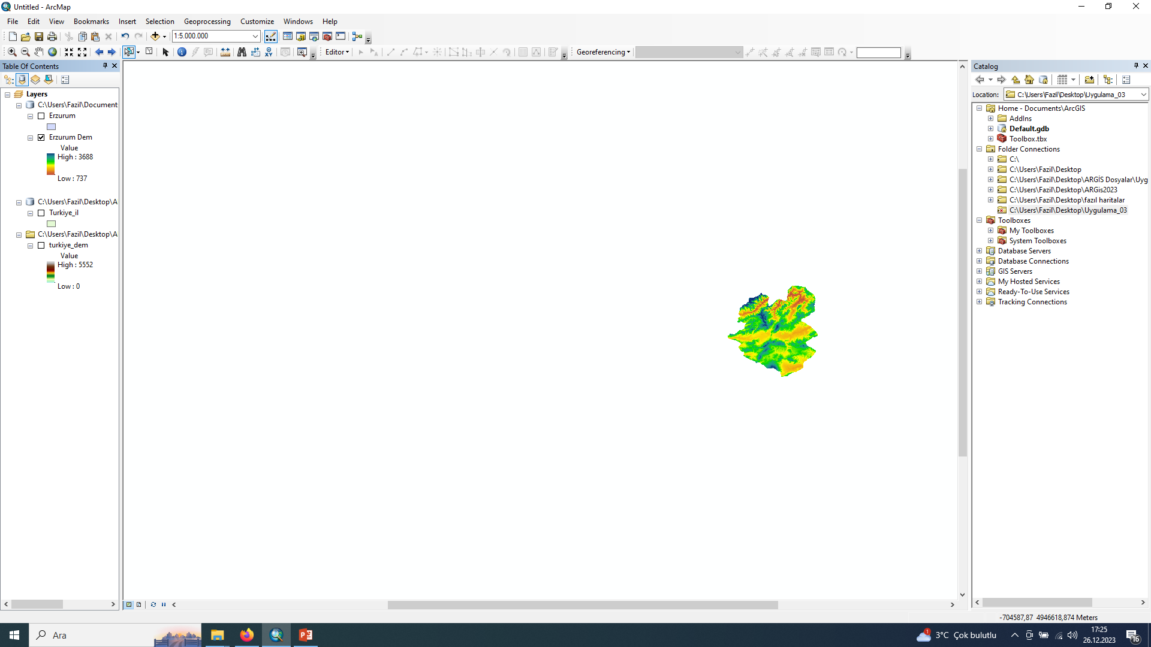

Slide 8
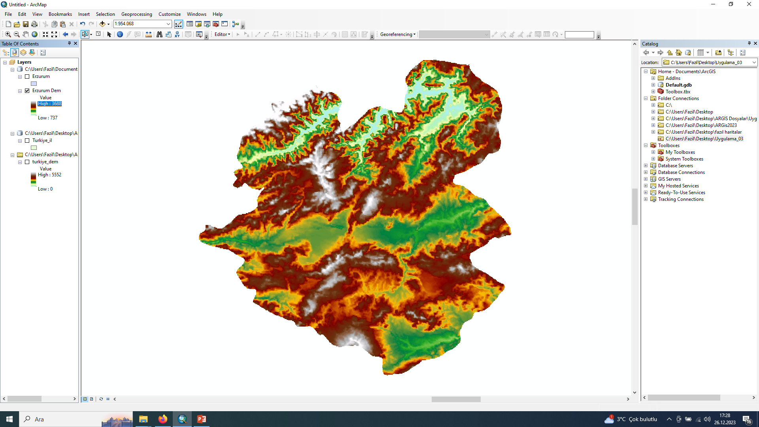

Slide 9
En alttan küçük kare aracına tıklanarak lay out aktif hale getirilerek incert toolu aktif hale getirilir.

Slide 10
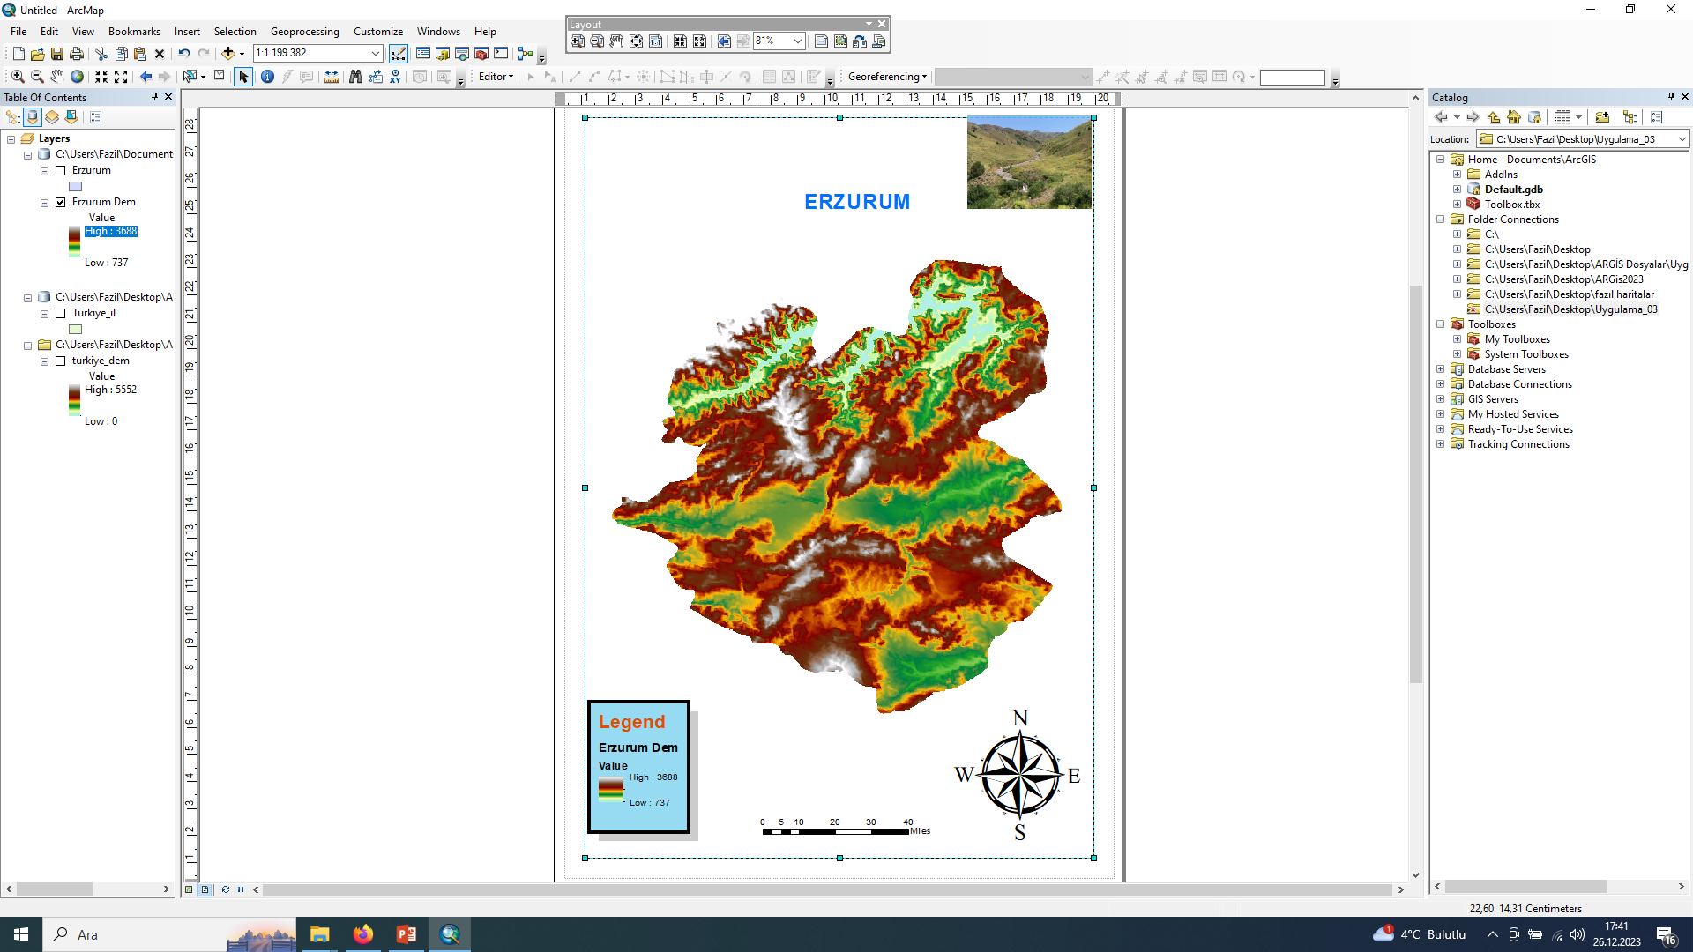

Slide 11
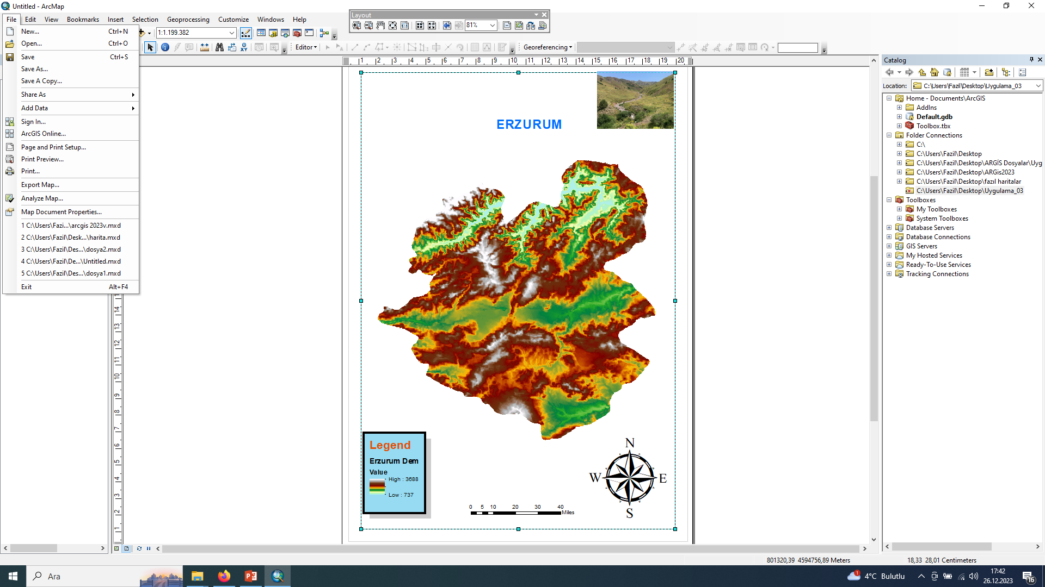
File-Export Map işlemi yapılır. Nereye kayıt yapılacağı belirlenir.

